Slide 1




Махмудов Х.Ф¹, Савельев В. Н² , Медведев В. Н³
¹ ФТИ им А. Ф Иоффе, Россия, г. Санкт-Петербург
² ООО «Прадиком», Россия, г. Санкт-Петербург
³ ФГУП «ГХК», Красноярский край, Россия h.machmoudov@mail.ioffe.ru
Триггерные эффекты в геосистемах
4-7 Июня 2019 / Москва
РАЗРАБОТКА МЕТОДОВ АКУСТИКО-ЭМИССИОННОГО (АЭ) МОНИТОРИНГА ГЕОМЕХАНИЧЕСКОЙ УСТОЙЧИВОСТИ И БЕЗОПАСНОСТИ ЭКСПЛУАТАЦИИ ПОДЗЕМНЫХ СООРУЖЕНИЙ ФГУП ГОРНО-ХИМИЧЕСКОГО КОМБИНАТА («ГХК») - ПРЕДПРИЯТИЕ ГОСКОРПОРАЦИИ "РОСАТОМ"
Notes:
1
Добавить логотип ИТГ РАН

Slide 2

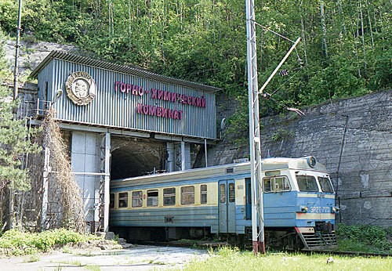
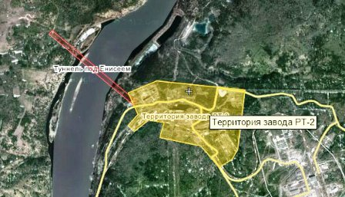
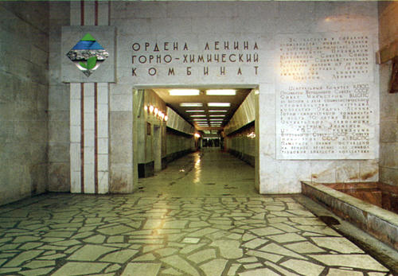
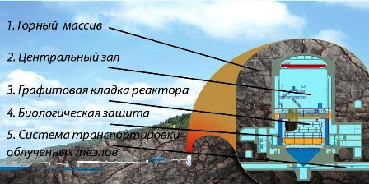
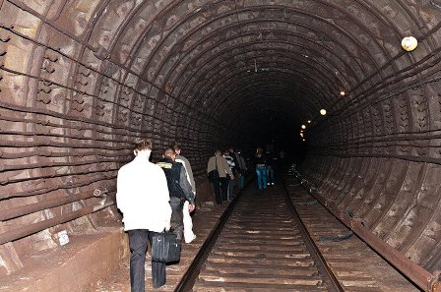
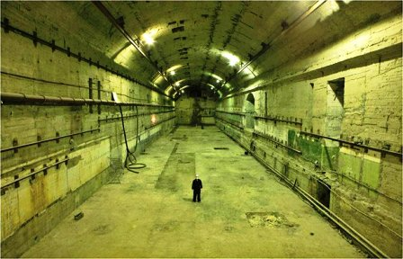
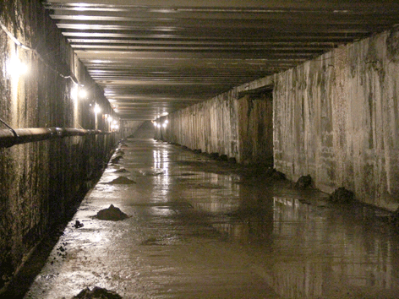
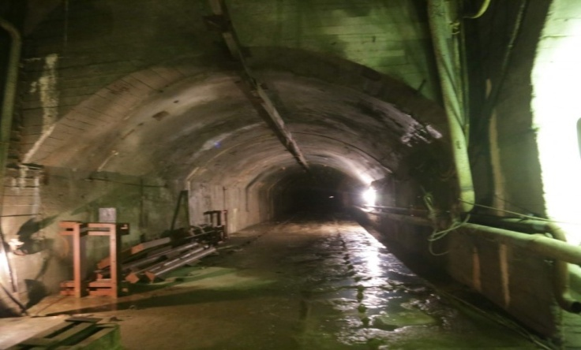
https://www.google.ru/search?q=%D0%B3%D0%BE%D1%80%D0%BD%D

Slide 3
Цель методики
Целью методики является обеспечение безопасной эксплуатации подземных сооружений путем проведения акустико-эмиссионного (АЭ) мониторинга, позволяющего проводить прогнозирование места, времени и энергии, выделяющейся в упругом импульсе при образовании дефекта в горной породе.
II. Обоснование частотного диапазона акустико-эмиссионного мониторинга;
III. Обоснование выбора аппаратуры для регистрации акустических сигналов.
IV. Обоснование выбора датчиков акустической эмиссии (ДАЭ) для использования в
скважинах Ø76 мм.
V. Способ раскрепления ДАЭ в скважинах Ø76 мм.
VI. Методика регистрации АЭ.
VII. Методика обработки и анализа данных акустико-эмиссионного мониторинга,
полученных как действующей в горной выработке системой контроля, так и
вновь разработанной.
VIII. Критерии оценки состояния объектов контроля.

Slide 4
Задачи
1. Лабораторные исследование разрушения образцов гнейса из скважин ФГУП «ГХК» методом АЭ.
2. Расчет энергии акустического сигнала в полевых условиях.
3. Определение амплитудно-частотных характеристик датчиков АЭ.
Калибровка пьезопленочного датчика и низкочастотных «шахтных» датчиков (для установки в шпурах) без предусилителя
4. Проведение натурных исследований акустических свойств горного
массива и бетонной обделки в подземных сооружениях ФГУП «ГХК».
5. Определение передаточной характеристики штатных датчиков
акустической эмиссии ПЭ 3-60.
Разработка сменного датчика АЭ и предварительного усилителя для установки в скважине D76 мм.
Разработка методики фильтрация техногенных помех при акустико-эмиссионном мониторинге.
8 Локация источников АЭ в породном массиве.
9 . Разработка методики акустико-эмиссионного (АЭ) мониторинга геомеханической
устойчивости и безопасности эксплуатации подземных сооружений ФГУП «ГХК»

Slide 5
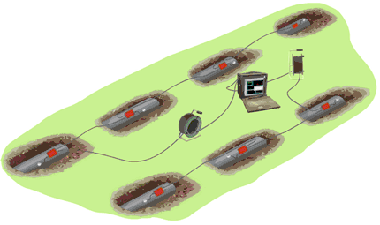
Акустико-эмиссионная система A-LINE 32DDM
ООО «ИНТЕРЮНИС» http://www.interunis.ru
1. DDM является распределенной системой сбора и обработки данных. Преобразование АЭ сигнала с датчика (преобразователя АЭ) в цифровой вид и последующая обработка производятся непосредственно в модуле сбора данных (модуль АЭ), который располагается также на объекте контроля рядом с преобразователем АЭ. Затем полученные в результате обработки данные передаются в центральный блок сбора и обработки на базе индустриального компьютера.
2. Передача данных на центральный блок сбора и обработки данных осуществляется в цифровом виде.
3. DDM система может использоваться как с проводной передачей данных (базовый вариант), так и с комплектом беспроводной связи (радиоканалом) с сохранением высокой производительности, позволяющей регистрировать не менее 1000 событий АЭ в секунду по каждому каналу и передавать осциллограмму сигналов одновременно со всех модулей АЭ.
4. DDM система позволяет проводить контроль протяженных объектов суммарной длиной до 5 км за одно измерение.
Датчики АЭ ПК 3-60
Задача 1. Зонный (локальный) контроль активности акустической эмиссии.
Задача 2. Локация источников АЭ в области, выбранной по результатам зонного контроля.
Задача 3. Создание единой системы контроля всего объекта.

Slide 6
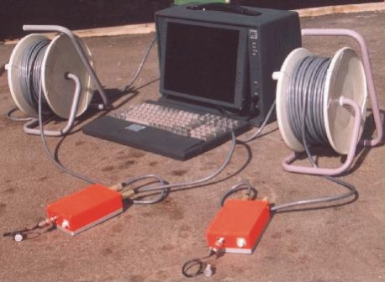
The hardware solutions for the diagnostic monitoring
portable
central
station
data line
sensor
unit
connection
cable
AE sensor
"INTERUNIS" Ltd.
6

Slide 7
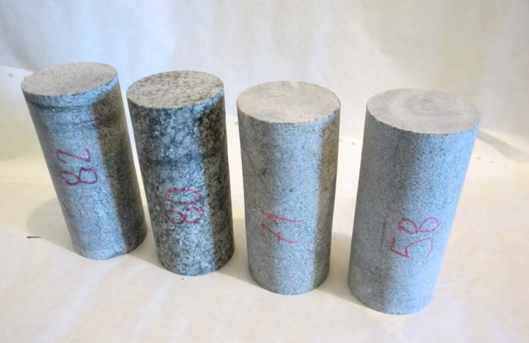
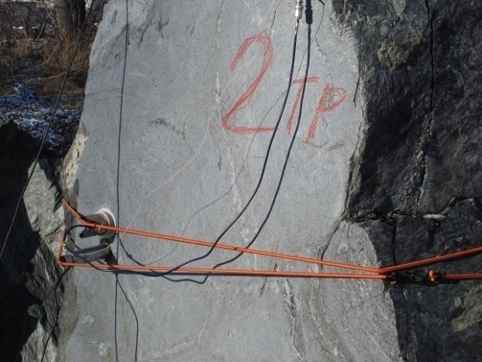
Объекты АЭ мониторинга
Линейная последовательность целиков с характерным размером первых десятков метров со сплошной бетонной обделкой толщиной ~ 1.5 метра.
Массив горных пород, сложен биотитовыми гнейсами.
Исходных данных о структурных особенностях породного массива нет.
Измеренные скорости (Vp) распространения упругих волн - в диапазоне 5500 – 6500 м/с.
Исходных данных о свойствах бетонной обделки нет.
При проведении натурных исследований акустических свойств бетонной обделки установлено, что распространение сигнала вдоль слоя бетона происходит на частоте 1,5 кГц, формируемой слоем бетона толщиной в 1,5м. Затухание сигнала при распространении в бетонном слое имеет незначительную величину (на расстоянии 20 м декремент затухания равен 6 дБ).

Slide 8
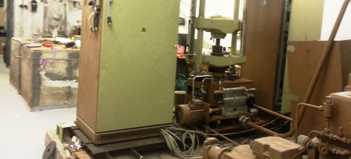
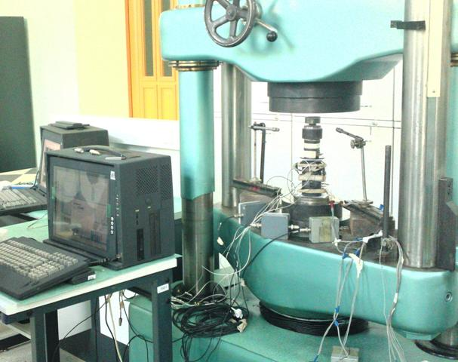
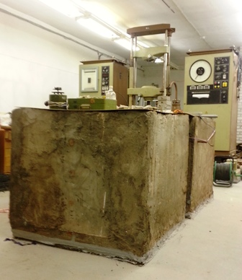
Испытательная машина (а) и АЭ система (б)
а) типа EUM-40 (Германия)
б) типа СДАЭ-8 (Россия ФТИ)
Регистрируемые параметры сигналов АЭ: амплитуда огибающей сигнала (А); число сигналов (N); длительность сигнала (Т); время прихода сигнала (t); число выбросов в сигнале (n), форма сигнала.
Вычисляемые параметры сигналов АЭ: среднеквадратическое отклонение амплитудного распределения сигналов (S), активность АЭ (∆N/∆t); координата сигнала (x, y); энергия сигнала (W), спектральные характеристики сигнала.

Slide 9
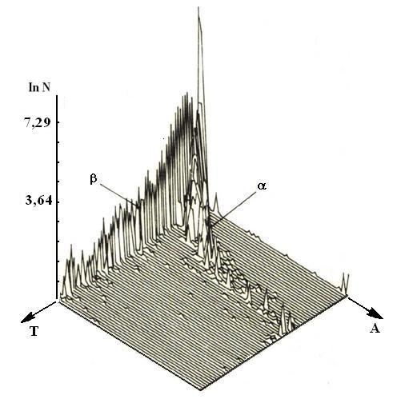
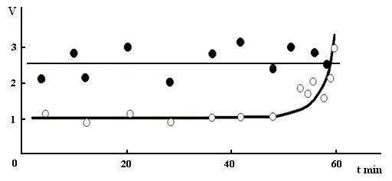
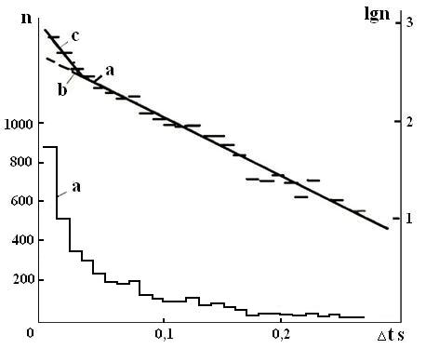
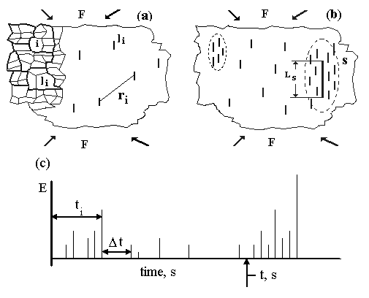

Связь параметров акустической эмиссии с размером дефектов
На основе кинетической концепции прочности твердых тел разработать модель разрушения гетерогенных тел.
Коэффициенты вариации v временных интервалов между AC в
различные моменты времени t: о — одиночные АС (V0), • —
коллек­тивные АС (Vк).
Распределение числа n АС в пороситалле по амплитуде А и длительности Т. Выделены ветви  и , различающиеся по отношению A/T.
Зависимости числа n АС от интервала t между ними на
началь­ном участке нагружения пористого стекла: а — все сигналы; b оди­ночные АС; с — коллективные АС.
Куксенко ВС; Махмудов ХФ; Манжиков БЦ. 2010, ФТПРПИ, т.4 страницы: 29-40
Куксенко В.С., Махмудов Х.Ф. Геология и геофизика. 2017. Т. 58. № 6. С. 915-923.
Линейный размер зоны контроля (L, м) | Верхняя граница частотного диапазона (f⁺, Гц)
1000 | 100
100 | 500
10 | 3000
Куксенко В. С., Савельев В.Н, Станчиц С. А., Томилин Н, Г. // Механика композиционных материалов. 1983, №3. С. 536-543.
Куксенко В.С., Томилин Н.Г., Махмудов Х.Ф., Бенин А.В. Письма в Журнал технической физики. 2007. Т. 33. № 2. С. 31-35.
Notes:
9

Slide 10
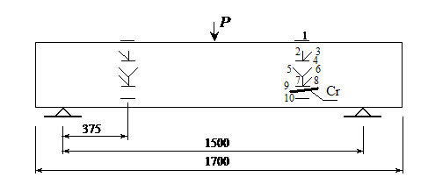
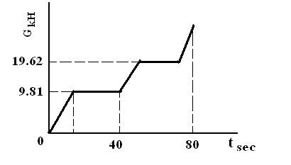
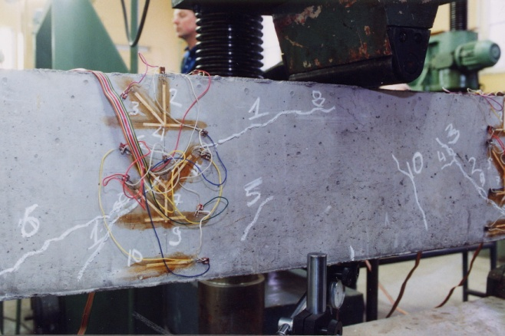
ДИАГНОСТИКА ПОТЕРИ УСТОЙЧИВОСТИ НАГРУЖЕННЫХ ЖЕЛЕЗОБЕТОННЫХ БАЛОК
Железобетонные балки длиной 1,7 м, сечением 0,3х0,1м
Потерю несущей способности балки.
Переход из первой стадии во вторую, надежно регистрируется методом акустической
Куксенко В.С., Томилин Н.Г., Махмудов Х.Ф., Бенин А.В. Письма в Журнал технической физики. 2007. Т. 33. № 2. С. 31-35.

Slide 11
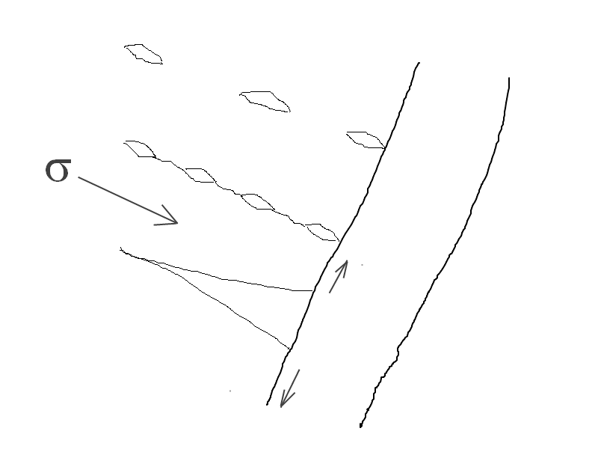
ПРОСКАЛЬЗЫВАНИЕ ДВУХ БЛОКОВ ГОРНЫХ ПОРОД И ЕГО АКУСТИЧЕСКИЙ ОБРАЗ.
АКУСТИЧЕСКИЕ ОБРАЗЫ, ЗАРЕГИСТРИРОВАННЫЕ. ОБЪЕДИНЕНИЕ ПЕРИОДИЧЕСКОЙ СТРУКТУРЫ МИКРОТРЕЩИН, ПРЕВРАЩЕНИЕ ИХ В ОДНУ ТРЕЩИНУ РАЗРЫВА И КОМБИНИРОВАННАЯ ТРЕЩИНА РАЗРЫВА-СДВИГА.
А.О. Розанов B.C. Куксенко, В.Н. Савельев, С.А. Станчиц , В.А. Пикулин . Письма в ЖТФ, 19, в.4, С.28-32 (1993).

Slide 12
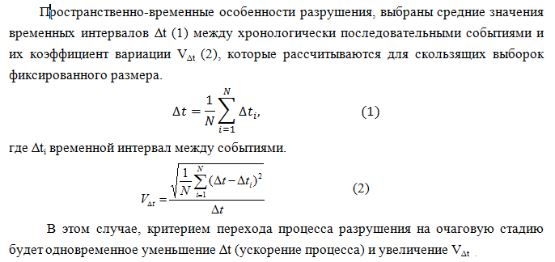
Образ очага разрушения горных пород (иерархическая модель процесса).
Куксенко В. С. . Инжеваткин И. Е. . Манжиков Б. Ц., Станчиц С. А. . Томилин Н. Г., Фролов Д. И. Физические и методические основы прогнозирования горных ударов // ФТПРПИ. 1987. №1. с. 9-гг

Slide 13
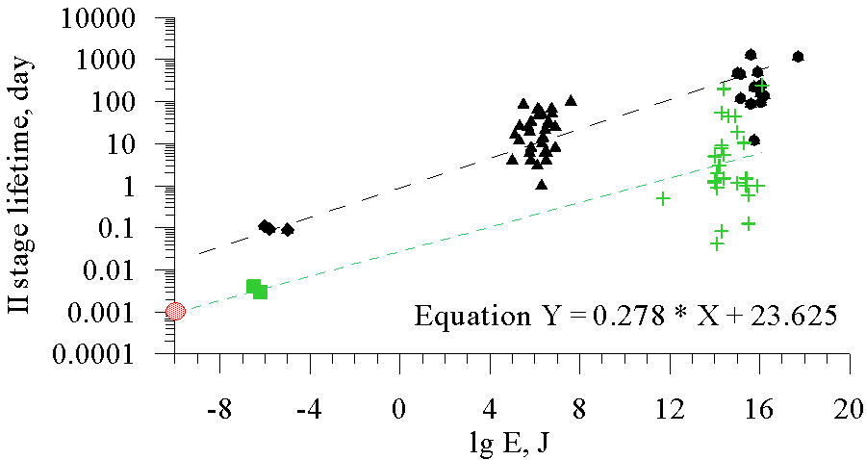
Зависимость длительности очаговой стадии разрушения от выделяющейся энергии
землетрясения, Камчатка
землетрясения, Китай
горные удары
разрыв в образце
Stick-slip в образце
Н.Г. Томилин, В.С. Куксенко. Статистическая кинетика разрушения горных пород: энергетическая иерархия процесса. // Физика Земли, 2004. N10. С. 16-25.

Slide 14
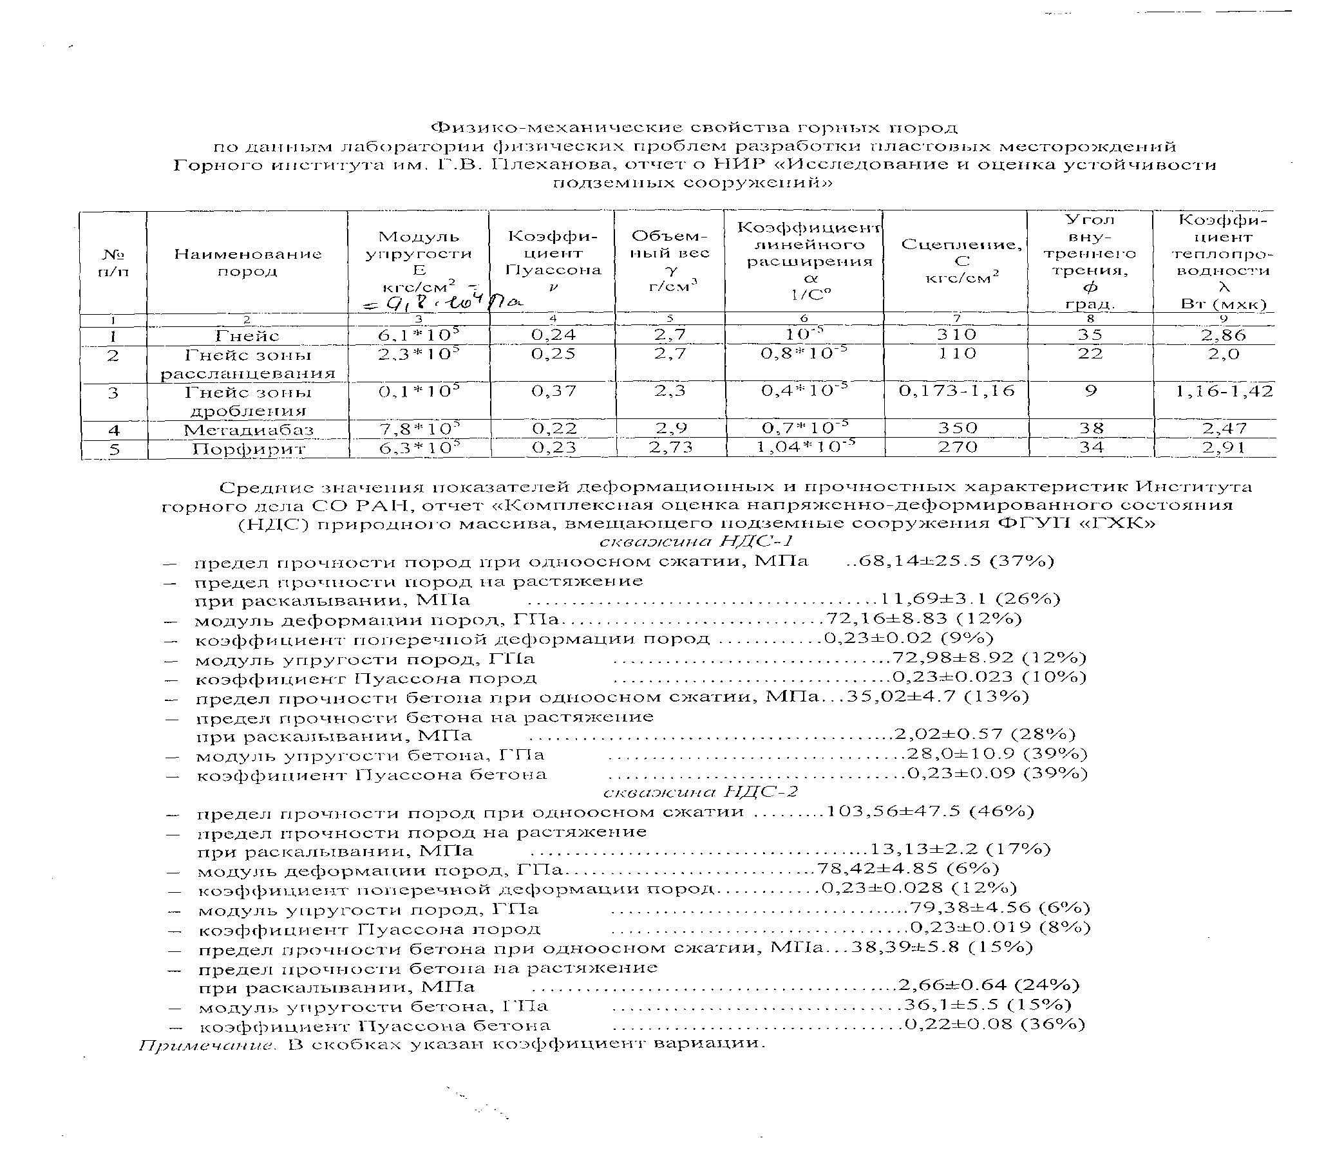
ФИЗИКО-МЕХАНИЧЕСКИЕ СВОЙСТВА ГОРНЫХ ПОРОД

Slide 15
Калибровка низкочастотных «шахтных» датчиков (для установки в шпурах) без
предусилителя (удар о поверхность призмы 190 х 240 х 240 мм).
Сигналы с шахтных датчиков 1, 2, 3
Коэффициент чувствительности для датчиков приблизительно равный 140 mV/kPa. Калибровка действительна для диапазона частот 150-200 кГц.

Slide 16
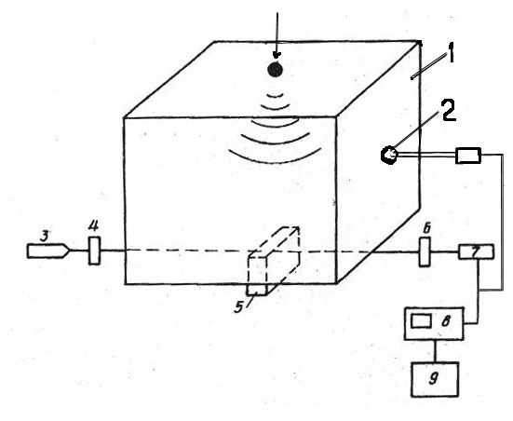
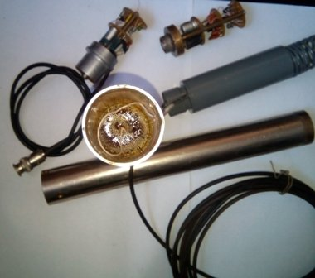
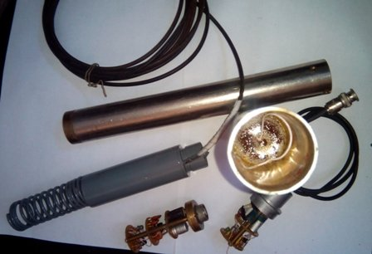
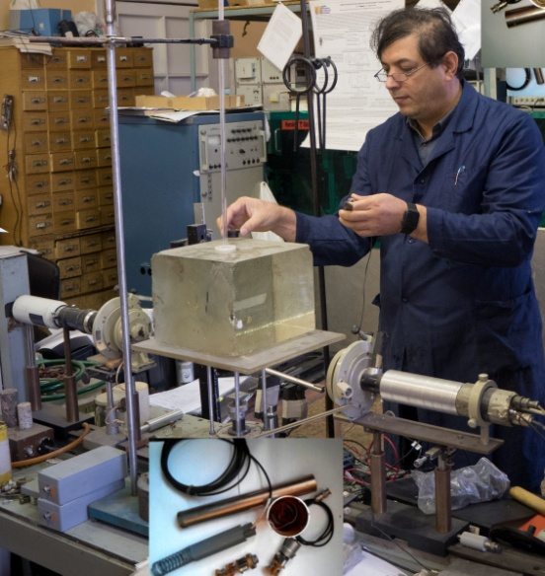
Методы регистрации упругих импульсов и выбор основных информативных параметров акустической эмиссии.
Схема регистрации акустической эмиссии методом фотоупругости (1- стеклянная призма, 2-пьезопреобразователь, 3-лазер, 4-поляризатор, 5-стеклянная пластина, 6-деполяризатор, 7-фотоумножитель, 8-цифровой регистратор, 9- ЭВМ)
При отражении от свободной поверхности
где р - плотность материала, с - скорость продольной волны.
- напряжение в падающей волне. Источником упругого импульса был удар стального шарика.
На рис. приведены различные зависимости параметров упругой волны: для смещений поверхности диска под действием упругой волны, зарегистрированные емкостным датчиком (а), пересчитанные из этих результатов для напряжений в упругой волне (б) и прямые измерения напряжений в волне методом фотоупругости (в).
В.А. Петров, В.А. Пикулин, А.О. Розанов, В.Н. Савельев, С.А. Станчиц. Способ определения энергии сигнала акустической эмиссии в твердом теле.-Патент Российской Федерации № 2037821, 1995

Slide 17
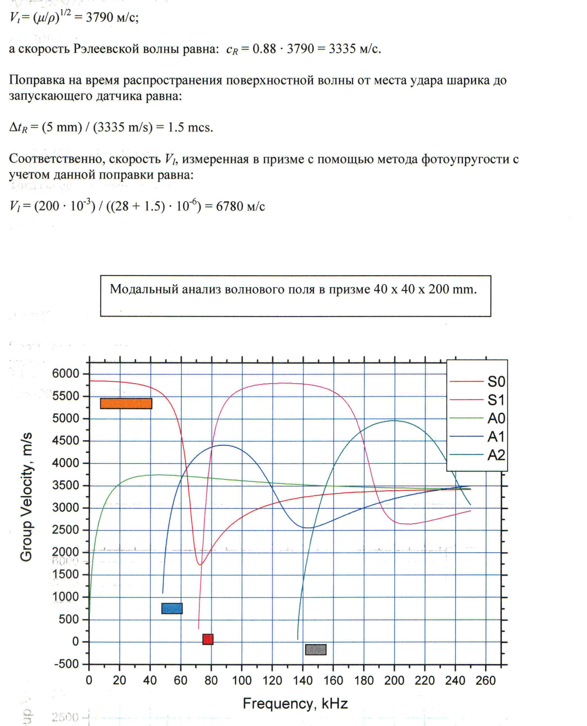

Slide 18
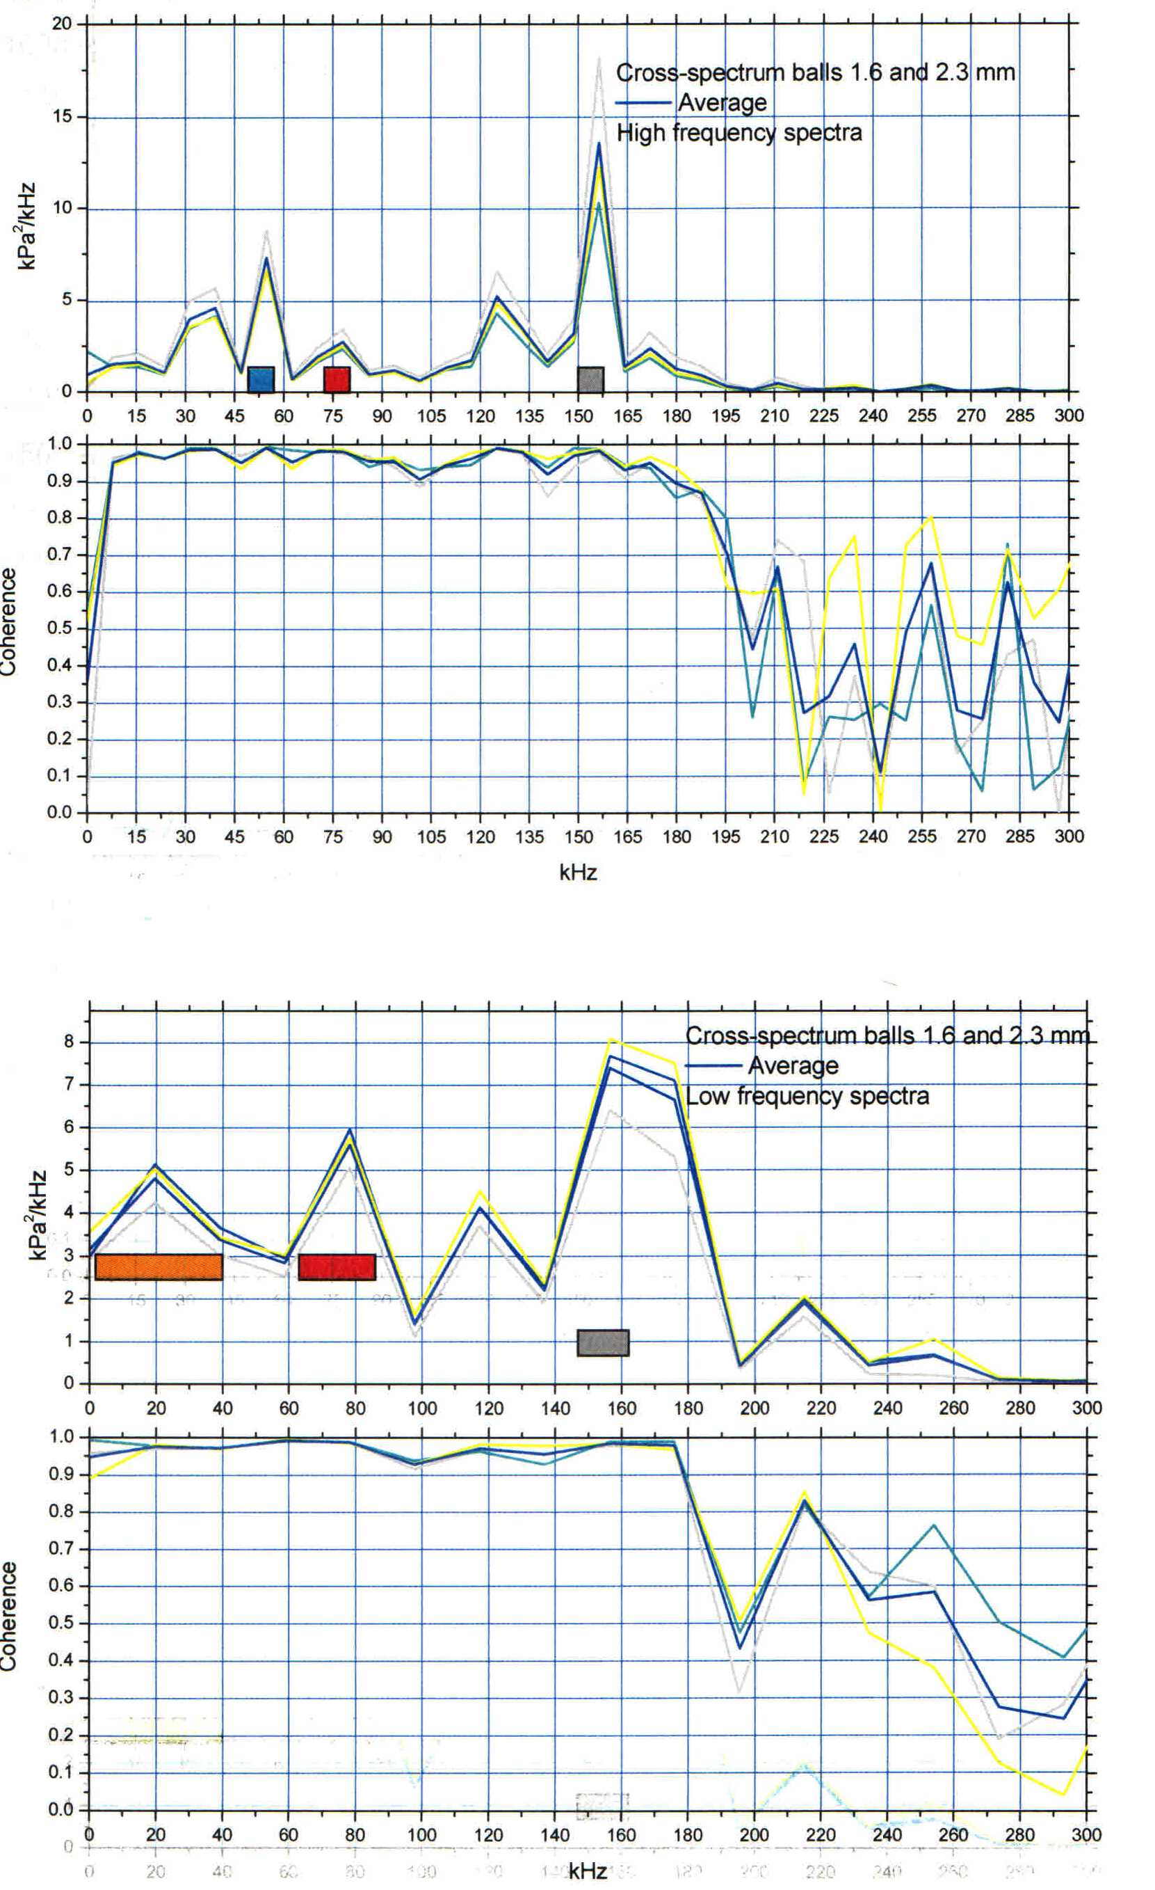

Slide 19
Способ раскрепления ДАЭ в скважинах Ø76 мм
Конструкция раскрепления в скважине диаметром 76 мм. В дно скважины, (на расстоянии 5 – 8 м от поверхности), в зоне техногенно неразрушенного породного массива, бетонируется закладная деталь из стали. На нее через консистентную смазку (ЦИАТИМ, литол) устанавливается АЭ датчик, который механически поджимается резьбовым соединением. Такой способ установки датчика обеспечивает надежный акустический контакт с породным массивом, простоту и безопасность установки и извлечения АЭ датчика, включая кабель связи датчика с регистрирующим каналом.
Схема приспособления для установки закладной детали в скважину

Slide 20
СХЕМЫ ДАТЧИКА АКУСТИЧЕСКОЙ ЭМИССИИ И ПРЕДВАРИТЕЛЬНОГО УСИЛИТЕЛЯ ДЛЯ УСТАНОВКИ В СКВАЖИНЕ ДИАМЕТРОМ 76 ММ

Slide 21
Катушка для намотки кабеля диаметром 4 мм диной до 8 м
(кабель экранированный для питания ПУ ±15В и передачи сигнала АЭ на схему регистрации

Slide 22
Держатель датчика АЭ

Slide 23
Закладная деталь

Slide 24
Предварительный усилитель датчика АЭ для установки в скважине

Slide 25
Фильтрация баз данных (БД) акустико-эмиссионных сигналов в регистрируемом диапазоне 30 – 500 кГц
При фильтрации техногенных шумов возникают следующие проблемы:
- их амплитудно-частотные параметры сравнимы с параметрами полезных АЭ сигналов;
- количество шумовых сигналов многократно превосходит число полезных АЭ сигналов. их суммарное число N за сутки достигает ~ 1.5 млн (по одному каналу ~ 150000). что делает практически невозможной экспертизу каждого сигнала в ручном режиме;
- уникальным является не только шумовой “портрет” каждого горного предприятия. но может оказаться уникальным и для отдельных его зон (блоков);
- отсутстввие локации источников АЭ;
- недоступны АЧХ-портреты основных источников техногенных шумов.
- отсутствие безшумовых периодов в деятельности предприятия.
Notes:
25
Модельные представления и алгоритм пояснять на независимом событии, подчеркивая универсальность критерия.

Slide 26
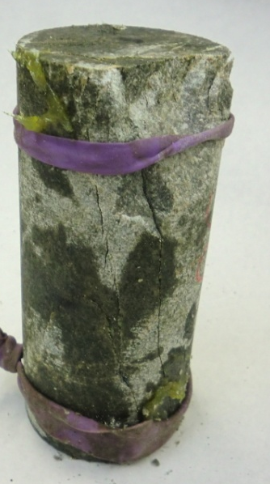
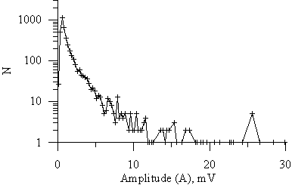
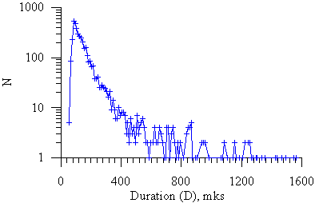
Статистические критерии техногенных помех
Вышесказанное определяет выбор статистического подхода к анализу зарегистрированной.
исходной базы данных (ИБД) акустических сигналов. который должен основываться на
физических закономерностях процесса разрушения горных пород.
Одним из таких фундаментальных законов является график повторяемости (1).
устанавливающий связь между энергетическим параметром упругого энерговыделения при
разрушении горных пород (P) и их количеством (N).
lg N = a + b lg P (1)
где a и b коэффициенты. а в качестве параметра P могут выступать амплитуда (A), энергия
(E=f(A, D)), магнитуда (M=f₁(A, D)) сигналов.
Notes:
26

Slide 27
Несоответствие графиков повторяемости амплитуд и энергий АС.
Из параметров. представленных в БД. для анализа были выбраны амплитуда A (мкВ). энергия E (Дж) и длительность D (мкс). Энергия (E) с постоянным коэффициентом α пропорциональна сумме квадратов амплитуд отсчетов (A_{k}). умноженную на 1 мкс . При этом длительность (D) сигнала входит неявным образом через число отсчетов n.

Slide 28
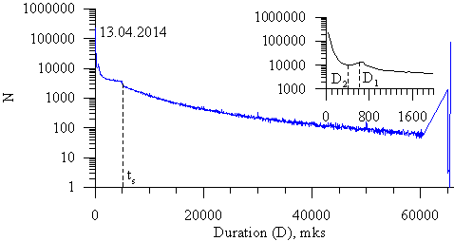
Распределение сигналов по длительности (D)
Распределение сигналов по D суммарно по всем каналам за сутки.
Распределение сигналов по D в
лабораторном эксперименте.
Распределение сигналов по D по одному
каналу в рабочие и выходные дни.
Совпадение выбросов (D=10025, 6625 мкс)
в течение суток.

Slide 29
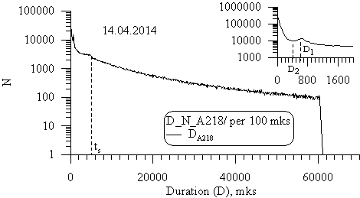
Результаты фильтрации помех
График повторяемости (A) АЭ сигналов
с D = 10025 мкс
Графики повторяемости после
фильтрации АЭ сигналов по амплитуде
(lgA<2.18) и длительности (D<650 мкс)
14.04.2014 ch 1/7
source DB filter A filter D+A
N 138201 41613 18746
Число АЭ сигналов за сутки (N)
до и после фильтрации
Распределение АЭ сигналов по D после
амплитудной фильтрации (lgA<2.18)

Slide 30
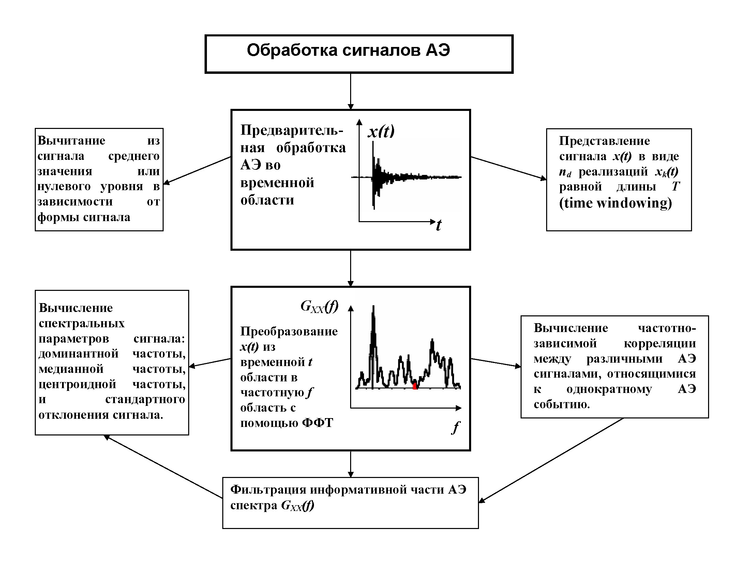
Автоматическая обработка потока сигналов акустической эмиссии.

Slide 31
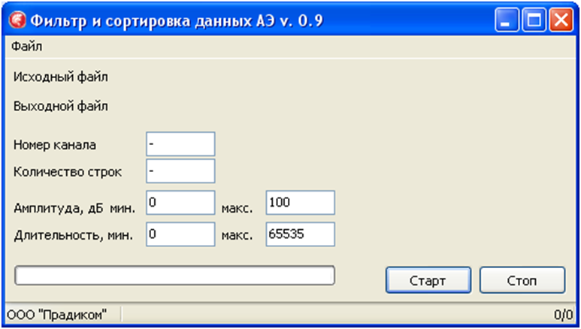
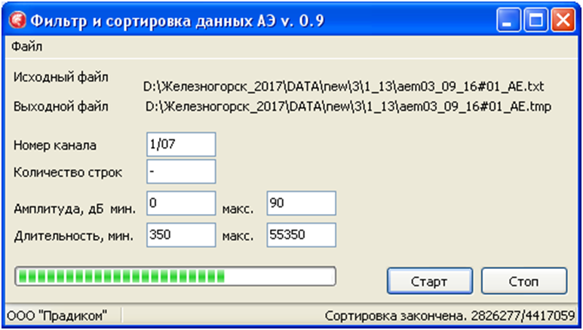
Использования программы AEFilter
Прграмма AEFilter предназначена для следующих преобразований исходного файла АЭ данных aem##_##_###01_AE.txt, например, aem04_06_16#01_AE.txt:
Выделения записей соответствующих одному заданному номеру канала регистрации;
Удалению параметров, избыточных для работы программы SEISPRED;
Фильтрации записей по выбранным параметрам амплитуды (A) и длительности (D) АЭ сигнала;
Автоматических проверки и упорядычевания записей по времени регистрации АЭ сигналов (хронологизации), нарушение которой происходит в результате алгоритма опроса каналов. Данная процедура необходима для последующей корректной работы программы SEISPRED.
В результате выполнения программы формируется файл с именем, содержащим информацию об исходном файле и номере выбранного канала, например, aem04_06_16#01_ch4_05.dat. Выходной файл содержит в хронологической последовательности записи выбранного канала, удовлетворяющих заданным параметрам фильтрации.
Запуск программы – выбором исполняющего файла AEFilter.exe.

Slide 32
Фильтрации сигналов шума и совершенствования приемного тракта регистрирующей аппаратуры:
1. Удаление высокоамплитудных сигналов (A > 40000 мкВ, lgA=4.6) на начальном этапе регистрации (~ 1 мин). после перезапуска АЭ-системы.
2 Удаление сигналов с lgA<2.18 (мкВ).
3. Удаление сигналов с D < 650 мкс.
Формальную фильтрацию оставшихся сигналов с D>D1 считаем не обоснованной, появляется возможность пропуска высокоэнергетичного полезного сигнала от трещины. Необходим поиск дополнительных физически обоснованных критериев. Приведенный в данной работе анализ. с целью выделения шумовых сигналов нельзя считать исчерпанным. Основные отличия предложенного метода амплитудного анализа от графиков повторяемости заключается в способе нормировке, а также в том, что анализируются события всех амплитуд, а не только удовлетворяющих условию.
Предварительный анализ отфильтрованной базы данных АЭ позволяет сделать следующие заключения:
Упругое знерговыделение образующихся дефектов лежит в диапазоне 10⁻¹⁴ – 10⁻¹⁰ Дж.

Slide 33
Фильтрации сигналов шума и совершенствования приемного тракта регистрирующей аппаратуры:
1. Удаление высокоамплитудных сигналов (A > 40000 мкВ, lgA=4.6) на начальном этапе регистрации (~ 1 мин). после перезапуска АЭ-системы.
2 Удаление сигналов с lgA<2.18 (мкВ).
3. Удаление сигналов с D < 650 мкс.
Формальную фильтрацию оставшихся сигналов с D>D1 считаем не обоснованной, появляется возможность пропуска высокоэнергетичного полезного сигнала от трещины. Необходим поиск дополнительных физически обоснованных критериев. Приведенный в данной работе анализ. с целью выделения шумовых сигналов нельзя считать исчерпанным.
Предварительный анализ отфильтрованной базы данных АЭ позволяет сделать следующие заключения:
1. В контролируемых целиках имеется разномасштабное разрушения горных пород, представленное не менее чем двумя рангами процесса.
2. Упругое знерговыделение образующихся дефектов лежит в диапазоне 10⁻¹⁴ – 10⁻¹⁰ Дж.

Slide 34
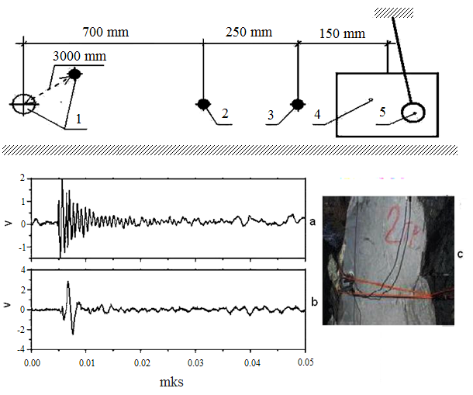
Проведение натурных исследований акустических свойств горного массива и бетонной обделки в подземных сооружениях ФГУП «ГХК»
Измерения акустических свойств бетонной обделки и горного массива в районе скважины СГС-5.
Рис (a,b,c). Измерение акустических свойств бетонной обделки и горного массива в районе скважины СГС-5. 1- скважина, в которой размещен шахтный датчик на глубине 3m , 2- пьезопленочный датчик, 3- запускающий датчик, 4- места удара (стальная пластина или закладная), 5- массивный стальной шар а- примеры сигналов, зарегистрированных пьезопленочным датчиком, b- шахтным датчиком, с- фото крепежа контрольного датчика.

Slide 35
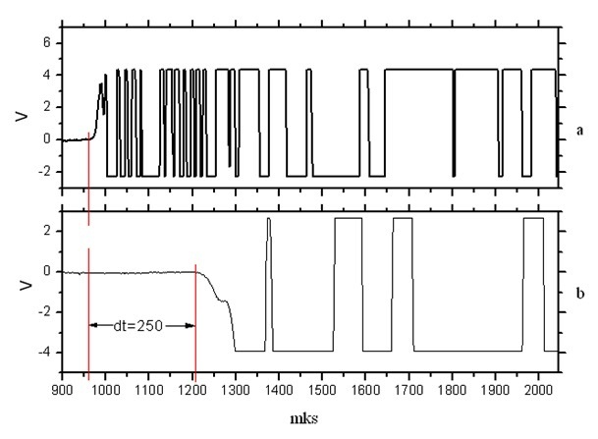
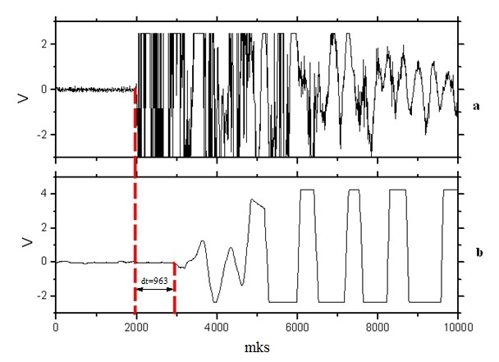
Измерения скоростей упругих волн в бетонном слое и массиве горных .
Измерения скоростей упругих волн в бетонном слое мощностью 1.5 м производились на базе 250 мм. Регистрация моментов времени прихода волны производилась по первому вступлению сигналов (Рис. (a,b). Измерение скоростей упругих волн в массиве горных пород. a- запускающий датчик, b- регистрирующий датчик на расстоянии 5121mm

Slide 36
VIII. Критерии оценки состояния объектов контроля
Выявить и формализовать статистические критерии формирования очага разрушения гетерогенных тел.
Разработать и ввести в промышленную эксплуатацию методику прогнозирования горных ударов .
В качестве параметров, характеризующих пространственно-временные особенности разрушения, можно выбрать средние значения временных интервалов ∆t между хронологически последовательными событиями и их коэффициент вариации V∆t, которые рассчитываются для скользящих выборок фиксированного размера. В этом случае критерием перехода процесса разрушения на очаговую стадию будет одновременное уменьшение ∆t и увеличение V∆t. Обратное синхронное изменение рассматриваемых статистических параметров свидетельствует о начале релаксации очаговой зоны.

Slide 37
Фильтрация техногенных помех при акустико-эмиссионном (АЭ) мониторинге геомеханической устойчивости подземных сооружений ФГУП «ГХК».
При фильтрации техногенных шумов возникают следующие проблемы:
- их амплитудно-частотные параметры сравнимы с параметрами полезных АЭ сигналов;
- количество шумовых сигналов многократно превосходит число полезных АЭ сигналов. их суммарное число за сутки достигает ~ 1,5 млн. (по одному каналу регистрации ~ 150000). что делает практически невозможной экспертизу каждого сигнала в ручном режиме;
- уникальным является не только шумовой “портрет” каждого горного предприятия, но может оказаться уникальным и для отдельных его зон (блоков).
Вышесказанное определило выбор статистического подхода к анализу зарегистрированной исходной базы данных акустических сигналов, который должен основываться на физических закономерностях процесса разрушения горных пород. В результате проведенных исследований были сформулированы количественные критерии и разработаны фильтры для автоматизированного выбора полезных сигналов. Их дальнейший анализ позволил выделить очаговую стадию зарождения дефектов в одной из контролируемых областей горного массива и оценить размеры дефектов.

Slide 38
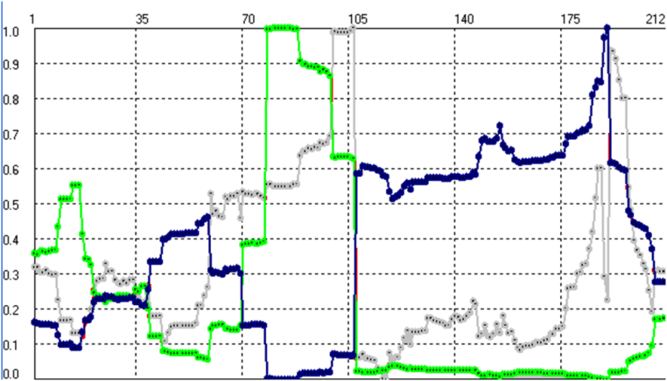
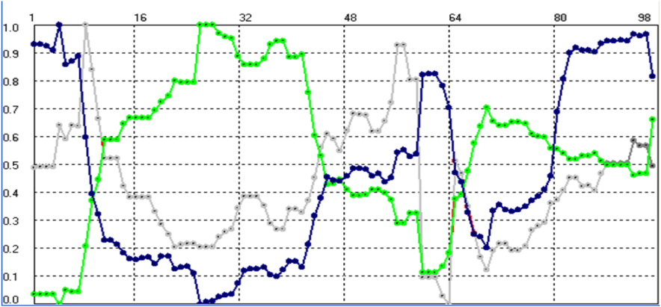
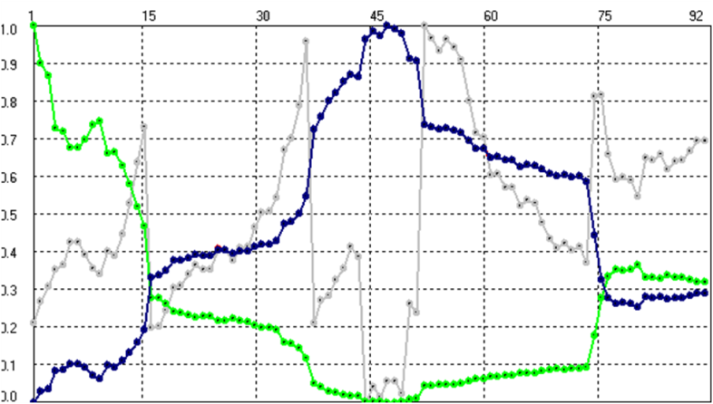
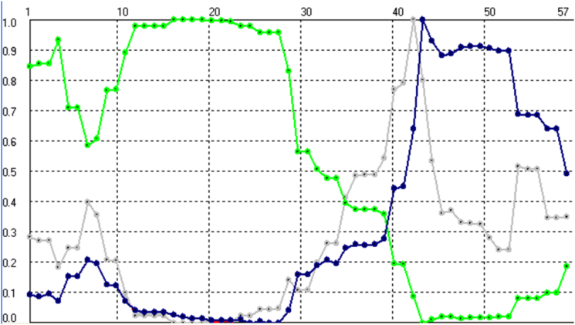
можно утверждать, что в междукамерных целиках происходят процессы образования очагов разрушения. Такие процессы зарегистрированы по следующим каналам
Канал 5/07 (скважина СГИ-2) – 1 очаг.
Канал 5/10 (скважина СГИ-3) – 4 очага.
Канал 5/11 (скважина СГИ-4) – 1 очаг.
Канал 5/12 (скважина СГИ-4) – 1 очаг.
Канал 1/07 (скважина СГИ-5) – 4 очага.
Канал 1/08 (скважина СГИ-6) – 3 очага.
Вместе с тем можно утверждать, что фильтрация сигналов акустической эмиссии, осуществляемая в настоящее время, не позволяет отделить техногенный шум от АЭ естественного происхождения, что не позволяет производить качественный АЭ-контроль ситуации горном массиве, вмещающем подземные выработки.

Slide 39
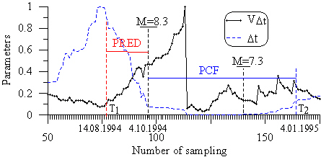
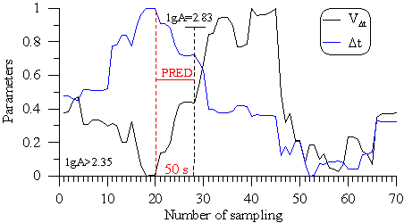
Образ очага разрушения горных пород (иерархическая модель процесса).
Изменение статистических параметров VΔt и Δt в области подготовки (ОПЗ) Шикотанского землетрясения ( 4.10.1994, M=8.3, NEIC)
Изменение статистических параметров VΔt и Δt в целике ГХК

Slide 40
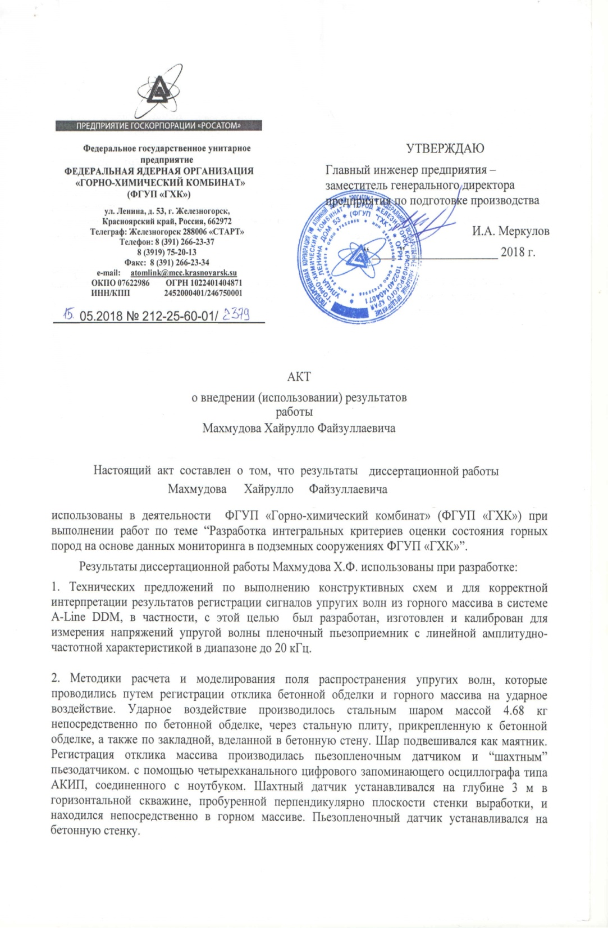


Slide 41
Выводы:
-спектральная плотность возбуждения массива от удара шаром концентрируется в диапазоне 0,7 - 3,2 кГц. При этом можно выделить несколько характерных размеров блочной структуры массива от 1 м до 6 м.
-налажен канал передачи банка данных системы АЭ мониторинга из штатного компьютера системы в компьютер (типа ноутбук) для последующего независимого анализа;
-проведен предварительный анализ данных системы АЭ мониторинга;
-оптимизирована методика определения координат источника АС для сред с переменным полем скоростей и начата ее адаптация для условий рудника;
-разработана методика измерения энергии АС в абсолютной шкале (Дж) и показана возможность ее применения для метрологического обеспечения системы АЭ мониторинга
- разработана схема съемного датчика АЭ в комплекте с предварительным усилителем для установки в скважине диаметром 76 мм на закладной бетонируемой детали.

Slide 42




Благодарю за ВНИМАНИЕ!
42
E-mail: h.machmoudov@mail.ioffe.ru

Slide 43
Заключение
Проведённый анализ деформационных процессов показал, что состояние объектов 25А, 30Б ГДЛ РЗ удовлетворительное.
Объекты находятся в устойчивом состоянии.
Рекомендации
Продолжить работу по развитию методики обработки и анализа данных акустико-эмиссионного контроля системы геомониторинга.
Продолжить мониторинг процессов, протекающих в целиках и массиве горных пород под воздействием техногенных и природных факторов.
Гидрогеологический режим подземных сооружений можно охарактеризовать как стабильный

Slide 44




Slide 45


Slide 48


Slide 49


Slide 50


Slide 51
Согласно данным измерениям скорость в слое бетона равна 3920 m/s. Была произведена также оценка скорости волн в бетоне с помощью расчета модуля упругости E_{eff} для плоской волны: где E – модуль Юнга (для бетона он равен 36.1 kPa),
ν – коэффициент Пуассона (0.22). В результате получили скорость плоской продольной C_{L} волны в виде:
где ρ – плотность бетона (2200 kg/m³). Тогда получаем скорость плоской продольной волны в бетоне C_{L} = 4343 m/s. Скорость вдоль слоя оказывается меньше скорости плоских волн C_{L}. Для определения типа волны, скорость которой соответствует измеренной (3920 m/s), необходимо рассчитать дисперсионные кривые для бетонного слоя h = 1500 mm. Для этого необходимо дополнительно получить скорость сдвиговых волн для бетона. Модуль сдвига μ для бетона определялся через модуль Юнга E и коэффициент Пуассона ν, как: E = 2µ(1+ν) => μ = E / 2(1+ν) = 14.8 kPa. Модуль упругости и коэффициент Пуассона брались из данных о физико-механических свойствах горных пород лаборатории физических проблем разработки пластовых месторождений Горного института им. Плеханова. Скорость сдвиговой C_{T} волны в бетоне получим по формуле:
, где n = 1.
Подставляя значения C_{L} и h, получаем значение f_{n}, равное 1.45 kHz, что приближенно соответствует доминантной частоте высокочастотной составляющей сигнала (1.6 kHz) (Рис.4). Из рисунка 4 а видно, что скорости распространения такой волны лежат в области 3000 m/s (заштрихованный прямоугольник).
Зарегистрированная низкочастотная составляющая спектра сигнала (0 – 0.25 kHz) соответствует нулевой моде S₀, скорость распространения которой приближенно равна 4000 m/s (не заштрихованный прямоугольник). Отсюда можно заключить, что регистрируемое первое вступление при измерении скорости распространения сигнала вдоль слоя бетона соответствует моменту прихода нулевой моды S₀. На рисунке 4 б показана отфильтрованная высокочастотная составляющая (сплошная линя), и низкочастотная составляющая (прерывистая линя).
Таким образом, из рассмотренных случаев возбуждения можно заключить, что в случае действия источника упругих волн непосредственно в бетонной обделке горной выработки, энергия ударного воздействия на горный массив преобразуется в распространяющиеся нормальные волны S₀ и S₁, обусловленные упругими свойствами бетона и толщиной обделки. Регистрируемое первое вступление при измерении скорости распространения сигнала вдоль слоя бетона соответствует моменту прихода нулевой моды S₀, скорость в слое бетона, которой равна 3920 m/s.

Slide 52
The hardware solutions for the diagnostic monitoring
portable
central
station
data line
sensor
unit
connection
cable
AE sensor
"INTERUNIS" Ltd.
52

Slide 53
Фильтрация баз данных (БД) акустико-эмиссионных сигналов в регистрируемом диапазоне 30 – 500 кГц
При фильтрации техногенных шумов возникают следующие проблемы:
- их амплитудно-частотные параметры сравнимы с параметрами полезных АЭ сигналов;
- количество шумовых сигналов многократно превосходит число полезных АЭ сигналов. их суммарное число N за сутки достигает ~ 1.5 млн (по одному каналу ~ 150000). что делает практически невозможной экспертизу каждого сигнала в ручном режиме;
- уникальным является не только шумовой “портрет” каждого горного предприятия. но может оказаться уникальным и для отдельных его зон (блоков);
- отсутстввие локации источников АЭ;
- недоступны АЧХ-портреты основных источников техногенных шумов.
- отсутствие безшумовых периодов в деятельности предприятия.
Notes:
53
Модельные представления и алгоритм пояснять на независимом событии, подчеркивая универсальность критерия.

Slide 54
Статистические критерии техногенных помех
Вышесказанное определяет выбор статистического подхода к анализу зарегистрированной.
исходной базы данных (ИБД) акустических сигналов. который должен основываться на
физических закономерностях процесса разрушения горных пород.
Одним из таких фундаментальных законов является график повторяемости (1).
устанавливающий связь между энергетическим параметром упругого энерговыделения при
разрушении горных пород (P) и их количеством (N).
lg N = a + b lg P (1)
где a и b коэффициенты. а в качестве параметра P могут выступать амплитуда (A), энергия
(E=f(A, D)), магнитуда (M=f₁(A, D)) сигналов.
Notes:
54

Slide 55
Распределение сигналов по длительности (D)
Распределение сигналов по D суммарно по всем каналам за сутки.
Распределение сигналов по D в
лабораторном эксперименте.
Распределение сигналов по D по одному
каналу в рабочие и выходные дни.
Совпадение выбросов (D=10025, 6625 мкс)
в течение суток.

Slide 56
Результаты фильтрации помех
График повторяемости (A) АЭ сигналов
с D = 10025 мкс
Графики повторяемости после
фильтрации АЭ сигналов по амплитуде
(lgA<2.18) и длительности (D<650 мкс)
14.04.2014 ch 1/7
source DB filter A filter D+A
N 138201 41613 18746
Число АЭ сигналов за сутки (N)
до и после фильтрации
Распределение АЭ сигналов по D после амплитудной фильтрации (lgA<2.18)

Slide 57
Методы регистрации упругих импульсов и выбор основных информативных параметров акустической эмиссии.
где
Схема емкостного датчика для регистрации АЭ (1-емкостной зонд, 2-проводящая поверхность);
б) Схема регистрации акустической эмиссии методом фотоупругости (1- стеклянная призма, 2-пьезопреобразователь, 3-лазер, 4-поляризатор, 5-стеклянная пластина, 6-деполяризатор, 7-фотоумножитель, 8-цифровой регистратор, 9- ЭВМ)
При отражении от свободной поверхности
где р - плотность материала, с - скорость продольной волны.
- напряжение в падающей волне. Источником упругого импульса был удар стального шарика.
На рис.4.2 приведены различные зависимости параметров упругой волны: для смещений поверхности диска под действием упругой волны, зарегистрированные емкостным датчиком (а), пересчитанные из этих результатов для напряжений в упругой волне (б) и прямые измерения напряжений в волне методом фотоупругости (в).

Slide 58

Проведение натурных исследований акустических свойств горного массива и бетонной обделки в подземных сооружениях ФГУП «ГХК»
Измерения акустических свойств бетонной обделки и горного массива в районе скважины СГС-5.
Примеры сигналов, зарегистрированных пьезопленочным датчиком (а), и шахтным

Slide 59
Примеры сигналов, зарегистрированных пьезопленочным датчиком (а), и шахтным датчиком (б). Ударное возбуждение производилось по закладной, вмонтированной в бетонную стену.

Slide 60
Измерения скоростей упругих волн в бетонном слое.
Анализ скоростей распространения акустических волн в бетонной обделке.
Измерения скоростей упругих волн в бетонном слое мощностью 1.5 м производились на базе 980 мм. Регистрация моментов времени прихода волны производилась по первому вступлению сигналов (Рис.

Slide 61
Измерение скоростей упругих волн в массиве горных пород.
,
где ρ – плотность пород горного массива, равная 2700 кг/м³ (Приложение Б);
где E – модуль Юнга (для гнейсов он равен 60 ÷ 80 ГПа, см. Приложение Б), ν – коэффициент Пуассона (для гнейсов он равен 0.23 ÷ 0.24, см. Приложение Б).
Расчетное значение модуля упругости E_{eff} для гнейсов равно 82 ГПа. Оценочное значение скорости оказывается равным 5505 м/с, что соответствует приблизительно измеренной скорости.
Вывод: скорость упругих волн в массиве горных пород равна 5318 м/с.

Slide 62
Проведенные измерения скорости распространения упругой волны от удара шаром в слое бетона дали величину 3920 м/с.
Оценка скорости волны в бетоне, произведенная с помощью расчета модуля упругости для плоской волны, составила величину 4343 м/с.
Контролируемый массив горных пород сложен биотитовыми гнейсами.
Измерения скорости упругих волн в массиве горных пород дали величину 5318 м/с.
Было проведено измерение спектрального состава отклика массива горных пород на возбуждение его ударом шара, а также оценена энергии в упругой волне, формируемой ударом шара (0,3 Дж).
Спектральная плотность возбуждения массива от удара шаром концентрируется в диапазоне 0,7 - 3,2 кГц.

Slide 63


VIII. Критерии оценки состояния объектов контроля
Контролируемый массив горных пород сложен биотитовыми гнейсами
Уровни неоднородности в породных массивах:
1 – микроскопический; 2 – субмакроскопический;
3 – макроскопический; 4 – мегаскопический

Slide 64
ДИАГНОСТИКА ПОТЕРИ УСТОЙЧИВОСТИ НАГРУЖЕННЫХ ЖЕЛЕЗОБЕТОННЫХ БАЛОК
Железобетонные балки длиной 1,7 м, сечением 0,3х0,1м
Потерю несущей способности балки.
Переход из первой стадии во вторую, надежно регистрируется методом акустической
Куксенко В.С., Томилин Н.Г., Махмудов Х.Ф., Бенин А.В. Письма в Журнал технической физики. 2007. Т. 33. № 2. С. 31-35.

Slide 65
Образ очага разрушения горных пород (иерархическая модель процесса).

Slide 66

Разработать и ввести в промышленную эксплуатацию методику прогнозирования горных ударов для обеспечения надежности и безопасной работы в контролируемом массиве горных пород подземных сооружений ФГУП «ГХК».
Зависимость длительности очаговой стадии разрушения от выделяющейся энергии

Slide 67
Заключение
Проведённый анализ деформационных процессов показал, что состояние объектов 25А, 30Б ГДЛ РЗ удовлетворительное.
Объекты находятся в устойчивом состоянии.
Рекомендации
Продолжить работу по развитию методики обработки и анализа данных акустико-эмиссионного контроля системы геомониторинга.
Продолжить мониторинг процессов, протекающих в целиках и массиве горных пород под воздействием техногенных и природных факторов.
Гидрогеологический режим подземных сооружений можно охарактеризовать как стабильный

Slide 68
Выводы:
-спектральная плотность возбуждения массива от удара шаром концентрируется в диапазоне 0,7 - 3,2 кГц. При этом можно выделить несколько характерных размеров блочной структуры массива от 1 м до 6 м.
-налажен канал передачи банка данных системы АЭ мониторинга из штатного компьютера системы в компьютер (типа ноутбук) для последующего независимого анализа;
-проведен предварительный анализ данных системы АЭ мониторинга;
-оптимизирована методика определения координат источника АС для сред с переменным полем скоростей и начата ее адаптация для условий рудника;
-разработана методика измерения энергии АС в абсолютной шкале (Дж) и показана возможность ее применения для метрологического обеспечения системы АЭ мониторинга
- разработана схема съемного датчика АЭ в комплекте с предварительным усилителем для установки в скважине диаметром 76 мм на закладной бетонируемой детали.

Slide 69


«благо-дарю» за ВНИМАНИЕ!
E-mail: h.machmoudov@mail.ioffe.ru
69

Slide 70
АКТ
о внедрении (использовании) результатов
докторской диссертационной работы
Махмудова Хайрулло Файзуллаевича
Технических предложений по выполнению конструктивных схем и для корректной интерпретации результатов регистрации сигналов упругих волн из горного массива в системе A-Line DDM, в частности, с этой целью был разработан, изготовлен и калиброван для измерения напряжений упругой волны пленочный пьезоприемник с линейной амплитудно-частотной характеристикой в диапазоне до 20 кГц.
2. Методики расчета и моделирования поля распространения упругих волн, которые проводились путем регистрации отклика бетонной обделки и горного массива на ударное воздействие. Ударное воздействие производилось стальным шаром массой 4.68 кг непосредственно по бетонной обделке, через стальную плиту, прикрепленную к бетонной обделке, а также по закладной, вделанной в бетонную стену. Шар подвешивался как маятник. Регистрация отклика массива производилась пьезопленочным датчиком и “шахтным” пьезодатчиком. c помощью четырехканального цифрового запоминающего осциллографа типа АКИП, соединенного с ноутбуком. Шахтный датчик устанавливался на глубине 3 м в горизонтальной скважине, пробуренной перпендикулярно плоскости стенки выработки, и находился непосредственно в горном массиве. Пьезопленочный датчик устанавливался на бетонную стенку.
3. Способа измерения скорости распространения упругих волн в массиве горных пород. Скорость упругих волн в массиве составила величину 5318 м/с. Было проведено измерение спектрального состава отклика массива горных пород на его возбуждение ударом шара, а также оценена энергии в упругой волне, формируемой ударом шара (0,3 Дж). Спектральная плотность возбуждения массива от удара шаром концентрируется в диапазоне частот 0,7 - 3,2 кГц.

Slide 71
Измерения скоростей упругих волн в бетонном слое.
Согласно данным измерениям скорость в слое бетона равна 3920 м/с.
Оценка скорости волн в бетоне производится с помощью расчета модуля упругости E_{eff} для плоской волны:
(1)
где E – модуль Юнга (для бетона он равен 36.1 ГПа), ν – коэффициент Пуассона (0.22).
Тогда получаем:
Скорость плоской продольной c_{L} волны равна:
(2)
где ρ – плотность бетона (2200 кг/м³).
Тогда получаем скорость плоской продольной волны в бетоне с_{L} = 4343 м/с.
Измеренная скорость вдоль слоя оказывается меньше скорости плоских волн c_{L}. Для определения типа волны, скорость которой соответствует измеренной (3920 м/с), необходимо рассчитать дисперсионные кривые для бетонного слоя мощностью h = 1.5 м. Для этого необходимо дополнительно получить скорость сдвиговых волн для бетона. Модуль сдвига μ для бетона найдем через модуль Юнга E и коэффициент Пуассона ν, как:
E = 2µ(1+ν) => μ = E / 2(1+ν);
μ = 36.1·10⁹ / 2(1+0.22) = 14.8 ГПа.
(3)
И в итоге c_{T} = 2594 м/с.

Slide 72
Анализ скоростей распространения акустических волн в бетонной обделке.
Измерения скоростей упругих волн в бетонном слое мощностью 1.5 м производились на базе 980 мм. Регистрация моментов времени прихода волны производилась по первому вступлению сигналов
На рисунке 10.9 а показаны дисперсионные кривые для симметричной Лэмбовской моды S1 (черный цвет), и для симметричной нулевой моды S0 (красный цвет). Видно, что зарегистрированная высокочастотная составляющая спектра сигнала (1.25 – 1.75 кГц), на рисунках 10.4 а, 10.6 а и 10.7 в указанная зеленой стрелкой, соответствует области критической частоты моды S1. Физически эта волна представлена симметричными относительно средней линии бетонного слоя колебаниями сжатия-растяжения. Приближенно частота f_{n} этой волны связана с мощностью слоя по формуле стоячей волны:
, где n = 1. (4)

Slide 73
Кинетическая концепция прочности, впервые показала, что разрушение нагруженного тела является термоактивированным процессом, а макроразрыв является лишь его завершающей стадией. Для одиночных микроразрывов распределение величины Δt является показательным с коэффициентом вариации Vo=1. Среднее значение Δto в начале нагружения (с постоянной скоростью деформирования) не зависит от времени, а перед разрушением образца с ростом t убывает. При коллективном разрыве группы элементов материала (выявляемом по аномально малому отношению амплитуды акустического сигнала к его длительности) показательное распределе­ние несправедливо и коэффициент вариации Vк >1. Перед разрушением образца коэффициент вариации интервалов между одиночными раз­рывами Vo резко возрастает и достигает (или превосходит) соответствующего значения Vk для коллективных разрывов. Это вызвано переходом в процессе трещинообразования от делокализоваиного накопления на стадию образования и роста очага разрушения. В качестве параметров, характеризующих пространственно-временные особенности разрушения, можно выбрать средние значения временных интервалов ∆t между хронологически последовательными событиями и их коэффициент вариации V∆t, которые рассчитываются для скользящих выборок фиксированного размера. В этом случае критерием перехода процесса разрушения на очаговую стадию будет одновременное уменьшение ∆t и увеличение V∆t. Обратное синхронное изменение рассматриваемых статистических параметров свидетельствует о начале релаксации очаговой зоны.

Slide 74
Заключение.
Проведено предварительное измерение поля скоростей распространения упругой волны в породе в районе установки датчика в скважине СГС-5. Скорость распространения упругой волны изменялась около величины 5318 м/сек, что практически совпадает с расчетной скоростью.
Для измерения энергии источника АС в абсолютной шкале единиц (Дж) по регистрируемым АС в лабораторных условиях был проведен анализ энергетического баланса "источник АС" - "передающая среда" - "приемник АС" с применением аппарата спектрального анализа. В эксперименте измерялась доля механической энергии, затраченной на возбуждение упругой волны, и независимо измерялось напряжение в упругой волне, по которому рассчитывалась энергия волны. Источником излучения волны служило упругое соударение стального шара (источник АС) с поверхностью стеклянного куба (передающая среда), напряжения в упругой волне измерялись методом фотоупругости (приемник АС).Сопоставление двух независимых методов определения энергии упругого взаимодействия дало расхождение результатов менее чем на 20 %. То есть для модельного случая практически вся энергия упругого соударения перешла в энергию упругих колебаний куба, который, в свою очередь, обладает практически идеальной передаточной функцией. Был определен также спектральный состав энергии взаимодействия. Эти результаты позволяют определить как параметры источника сигнала, так и структуру передающей с трансформацией сигнала среду. Для адаптации этой методики на подземных сооружениях ГХК был разработан, изготовлен и калиброван для измерения напряжений упругой волны пьезоприемник с линейной амплитудно-частотной характеристикой в диапазоне до 20 кГц. Он был установлен в подземных сооружениях ГХК в районе скважины СГС-5. Им было проведено измерение спектрального состава отклика массива горных пород на возбуждение его ударом шара массой М =4,684 кг, а также проведена оценка энергии в упругой волне, формируемой от удара шаром. Сопоставление оценки величины упругой энергии (около 0,3 Дж) с потерей механической энергии при ударе шаром (около 6 Дж) носит, весьма приближенный характер. Это связано, во-первых, с тем, что при возбуждении упругой волны путем удара шаром по поверхности выработки соударение не чисто упругое, а сопровождается разрушением породы в месте контакта, на что и идет значительная доля потерянной при соударении механической энергии шара, во-вторых, с тем, что не известна передаточная функция среды, которая может быть определена после исключения первой причины расхождения результатов. Поэтому для корректной оценки энергии необходимо устранить разрушение массива при его возбуждении ударом шара, например, путем установки закладных деталей.
Спектральная плотность возбуждения массива от удара шаром концентрируется в диапазоне 0,7 - 3,2 кГц.
В качестве излучателя, в зависимости от объема прозвучиваемого массива и плотности пород используют механический удар (массивный стальной шар) или подрыв взрывчатого вещества (ВВ) малой мощности (электродетонатор, отпалки). Инициировать импульс прозвучивания необходимо непосредственно в породный массив, минуя бетонную обделку и ослабленный приповерхностный слой, например, в скважине длиной 6-8 м.
Радиус воздействия при механическом ударе ограничен ~ 50 м, поэтому для прозвучивания массива большего размера необходимо разработать и согласовать методику прозвучивания с использованием подрыва ВВ малой мощности.

